Slide 1




Toán
Bài 55: Đề-xi-mét. Mét.
Ki-lô-mét

Slide 2


Khởi động
- Nhắc lại các đơn vị đo độ dài đã học.
m, dm, cm

Slide 3
Toán
Bài 55: Đề-xi-mét. Mét. Ki-lô-mét
KI-LÔ-MÉT

Slide 4

Thứ Tư ngày 20 tháng 3 năm 2024
Toán
Ki – lô - mét
TRANG 69

Slide 5


YÊU CẦU CẦN ĐẠT
1
2
3
Ước lượng các số đo đã học trong trường hợp đơn giản
Nhận biết được đơn vị đo độ dài ki – lô - mét
Thực hiện được tính toán với đơn vị ki – lô - mét

Slide 6


01
Khám phá

Slide 7
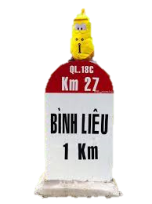
Cột cây số
“Cột cây số” là một trụ gạch nhỏ được xây ở bên cạnh đường để làm mốc theo đơn vị từng ki-lô-mét kế tiếp nhằm chỉ dẫn cho người tham gia lưu thông biết được đoạn đường mình đã đi hoặc sắp đi qua. Đây là một chỉ dẫn quan trọng của ngành giao thông mỗi quốc gia (thường dùng cho các tỉnh lộ, quốc lộ).

Slide 8
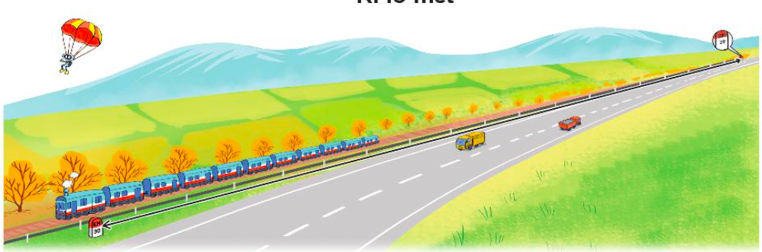

Để đo những khoảng cách lớn, trong thực tế, người ta thường sử dụng đơn vị đo ki – lô - mét
Khám phá
So sánh chiều dài của đoàn tàu với 1 km?
1 ki – lô - mét
Từ 1 cột cây số đến cột cây số tiếp theo dài 1 ki – lô - mét.
Ki – lô – mét là đơn vị đo độ dài.
km
Ki – lô – mét được viết tắt là km.
1 km = 1 000m; 1 000m = 1 km.

Slide 9
02
Hoạt động

Slide 10

Bài 1:
a) Số ?
1 km = m m = 1 km.
?
?
100
100
b) Chọn câu trả lời thích hợp
Quãng đường từ nhà Mai đến trường dài khoảng:
A. 2 dm B. 2 m C. 2 km

Slide 11
Bài 2: Số ?
Mẫu: 4 km + 3 km = 7 km 25 km – 10 km = 15 km
8 km + 9 km = km 32 km – 14 km = km
?
?
17
18
Bài 2:
8 km + 9 km = ….. km
32 km – 14 km = ….. km

Slide 12



Bài 3: Biết chiều dài đoạn đường bộ từ Hà Nội đến một số tỉnh như sau:
a) Trong các tỉnh trên, tỉnh nào xa Hà Nội nhất, tỉnh nào gần Hà Nội nhất?
Đoạn đường bộ | Chiều dài
Hà Nội – Hà Nam | 54 km
Hà Nội – Thái Bình | 106 km
Hà Nội – Cao Bằng | 240 km
Hà Nội – Lạng Sơn | 155 km
b) Trong các tỉnh trên, đường bộ từ Hà Nội đến những tỉnh nào dài hơn 100 km?

Slide 13
Bài 3: Biết chiều dài đoạn đường bộ từ Hà Nội đến một số tỉnh như sau:
a) Trong các tỉnh trên, tỉnh nào xa Hà Nội nhất, tỉnh nào gần Hà Nội nhất?
Đoạn đường bộ | Chiều dài
Hà Nội – Hà Nam | 54 km
Hà Nội – Thái Bình | 106 km
Hà Nội – Cao Bằng | 240 km
Hà Nội – Lạng Sơn | 155 km
Cao Bằng xa Hà Nội nhất.
Hà Nam gần Hà Nội nhất.

Slide 14
Bài 3: Biết chiều dài đoạn đường bộ từ Hà Nội đến một số tỉnh như sau:
b) Trong các tỉnh trên, đường bộ từ Hà Nội đến những tỉnh nào dài hơn 100 km?
Đoạn đường bộ | Chiều dài
Hà Nội – Hà Nam | 54 km
Hà Nội – Thái Bình | 106 km
Hà Nội – Cao Bằng | 240 km
Hà Nội – Lạng Sơn | 155 km
Hà Nội – Thái Bình;
HN – Cao Bằng;
HN – Lạng Sơn.

Slide 15
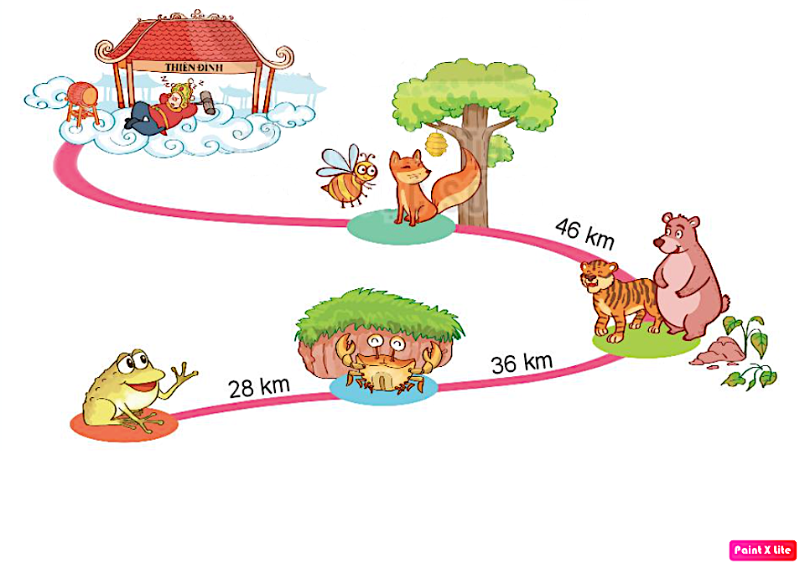
Hành trình cóc lên Thiên Đình kiện Trời làm mưa cứu muôn lại được cho như sau:
Cóc đi 28 km thì gặp cua. Cóc và cua đi thêm 36 km nữa thì gặp hổ và gấu.
Cóc, cua, hổ và gấu đi thêm 46 km nữa thì gặp ong mật và cáo. Hỏi:
a) Cóc đi bao nhiêu ki-lô-mét thì gặp hổ và gấu?
b) Tính từ chỗ gặp cua, cóc đi bao nhiêu ki-lô-mét thì gặp ong mật và cáo?
Bài 4:

Slide 16
Bài 4:
Bài giải
a, Cóc cần đi số ki – lô – mét để gặp hổ và gấu là:
28 + 36 = 64 (km)
……………..
b, Tính từ chỗ gặp cua, cóc đi số ki-lô-mét thì gặp ong
và cáo là:
36 + 46 = 82 (km)
……………..
64 km
Đáp số: a, ……………
82 km
b, ……………

Slide 17
HẸN GẶP LẠI CÁC CON!

